Slide 1
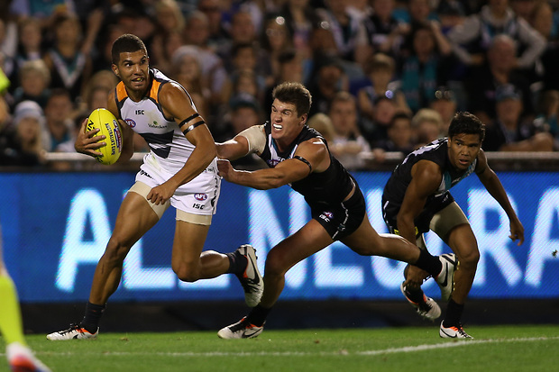
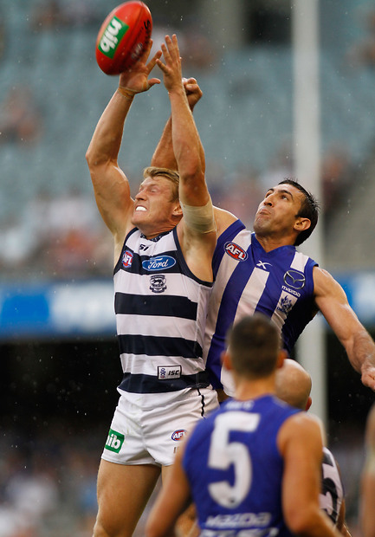
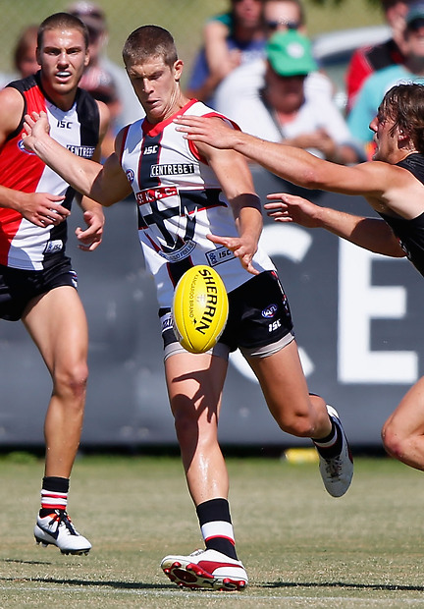
オーストラリアンフットボール
オーストラリアンフットボールは全身をくまなく使うスポーツです。
手やキックでパスをして、ボールを持って走ってもよく、オフサイドがないためグラウンド上をどこでも走りまわることができます。
もともとはクリケットのオフシーズン中のトレーニングにと考えられたスポーツであるため、持久力やスキル、状況判断など、スポーツに欠かせない要素がふんだんに盛り込まれています。

Slide 2
AFL Japan リカバリープログラム
一般社団法人 日本オーストラリアンフットボール協会

Slide 3
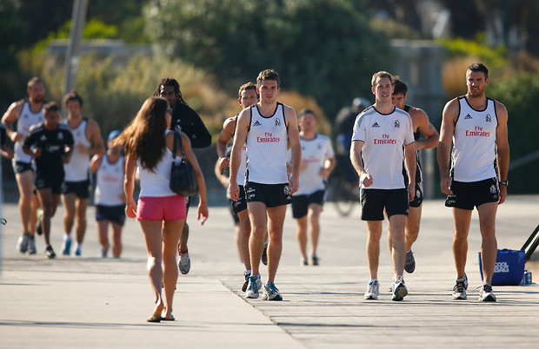
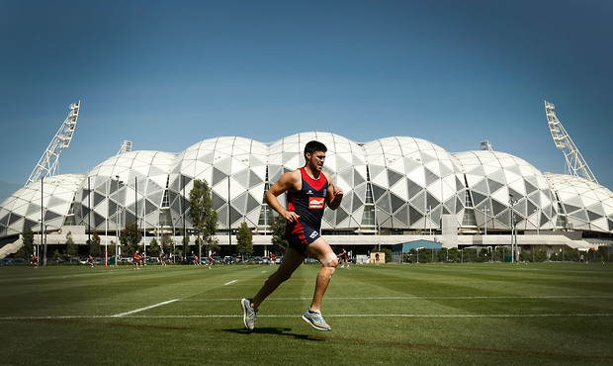
リカバリートレーニング
最近では完全休養と積極休養の２つの休養を
うまくコントロールするアスリートが増えてきました。
完全休養
ダメージを受けた筋肉や組織を回復させるために、
体を完全に休めることを指します。
積極休養
体を動かし、血流を促すことで疲労物質を取り除き、
次のトレーニングに向けた準備を行うことです。

Slide 4
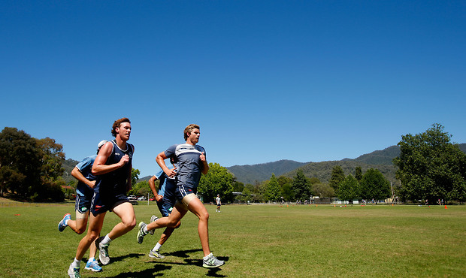
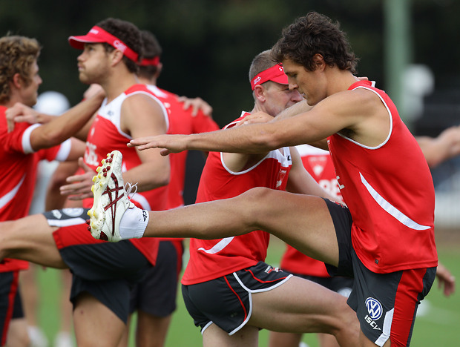
積極休養の効果
積極休養はメンタルの面でも効果を発揮します。
張りつめた雰囲気の中で練習に励んできた後、緊迫した試合の後に、リラックスしながら負担なく体を動かすことで、アスリートの精神にも休養を与えることができます。

Slide 5
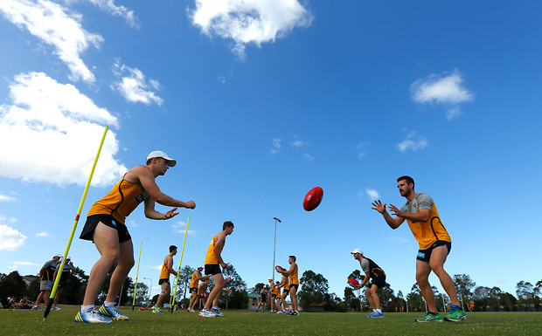
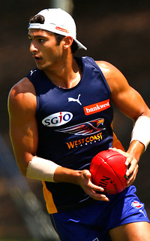
提供するプログラム
リカバリートレーニングを実施する際は「楽しさ」を前面に出してプログラムを進行します。
楕円のボールは比較的扱いが難しく、バウンドも予測できません。そのような「ミスが多く起きる状況」ではプレッシャーを感じることなく、楽しく体を動かすことができます。

Slide 6
AFL Japan クロストレーニングプログラム
一般社団法人 日本オーストラリアンフットボール協会

Slide 7
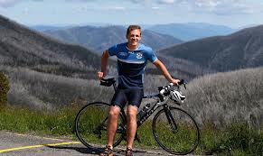
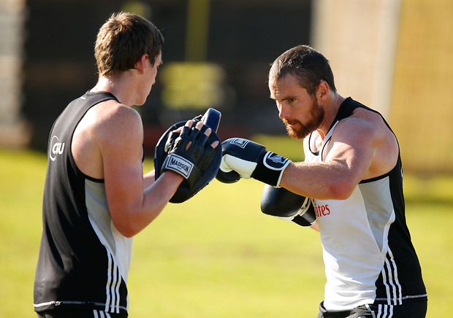
クロストレーニング
クロストレーニングとは日頃取り組んでいない競技を行ってトレーニング効果を狙うものです。体の偏りを防いだり、鍛えづらい部分を鍛えたり、気分を変え新鮮な気持ちでトレーニングができるなど、様々な利点が指摘されています。
日本のスポーツ界はその動きの専門性や継続性、粘り強く取り組む姿勢が高く評価されていたため、クロストレーニングのような取組み方はあまり浸透していませんが、トップアスリートをはじめ少しずつこの考え方を取り入れることが増えてきました。

Slide 8
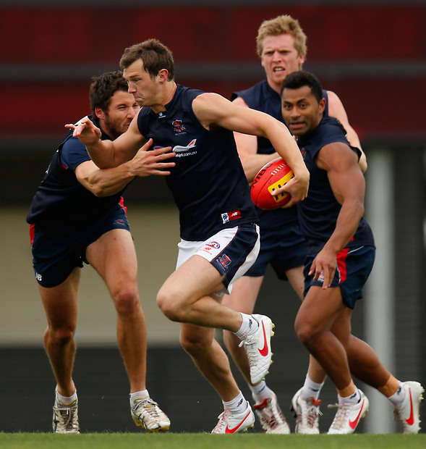
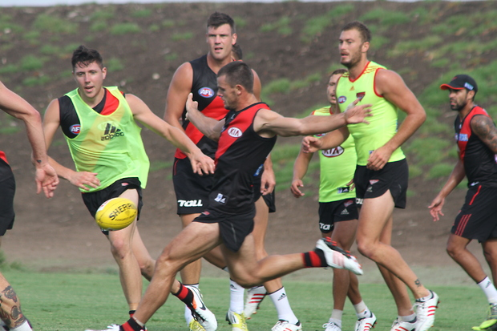
提供するプログラム
クロストレーニングで取り入れる際は「強度の調節」を意識しながらプログラムを行います。手や足でバランスよくボールを扱い、試合形式のゲームではスプリントとロングランを繰り返すことができます。
チームでボールを運び、ゴールを狙うという明確な目標があるため、走るだけのメニューを行うよりも心理的な負担が少なく、自然と心拍数を上げることができます。

Slide 9
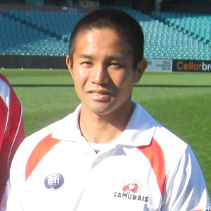
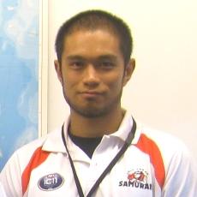
実施スタッフ
プログラムを実施するのは本場オーストラリアのプロリーグＡＦＬのトレーニングキャンプに参加した経験を持つ現役プレーヤーをはじめとするスタッフです。
競技力向上、チーム力向上、モチベーションアップに是非このプログラムを取り入れてみませんか？
榊 道人
（さかき みちと）
久納 陽介
（くのう ようすけ）
主な経歴：
2005 Arafura Games Best & Fairest 受賞
2005 International Cup 世界選抜
2006 AFL Essendon Bombers プレシーズントレーニング参加
2006 Ovens & Murray League Wodonga Raiders 所属
2007 Suthern Football League Heatherton FC 所属
2008 International Cup 世界選抜
2011 International Cup 出場
資格等：
​2007 AFL Umpire Basic Level、AFL Coaching Youth Level
​2011 日本体育協会 スポーツリーダー、
日本体育協会 アシスタントマネージャー
主な経歴：
2003 AFL Japan 新人賞「Rising Sun」受賞
2005 Arafura Games 出場
2005 International Cup 出場
2007 Suthern Football League Heatherton FC 所属
2008 International Cup 出場
2011 International Cup 出場
2011 AFL Japan Top League Best12 受賞
資格等：
​2007 AFL Umpire Basic Level、AFL Coaching Youth Level
​2011 日本体育協会 スポーツリーダー
日本体育協会 アシスタントマネージャー

Slide 10
お問い合わせ
一般社団法人 日本オーストラリアンフットボール協会
普及育成部 榊 道人
〒145-0072 東京都大田区田園調布本町27-9-101
03-4520-9930
development@jafl.org
http://www.jafl.org/

